Slide 1
SOSPECHA DE APENDICITIS AGUDA
DIAGNOSTICO
CLINICA + IMAGENES
NO COMPLICADA
COMPLICADA
APENDILAP
ANTIBIOTICOS
APENDILAP
DRENAJE ABSCESOS
ALTA CERCANA

Slide 2
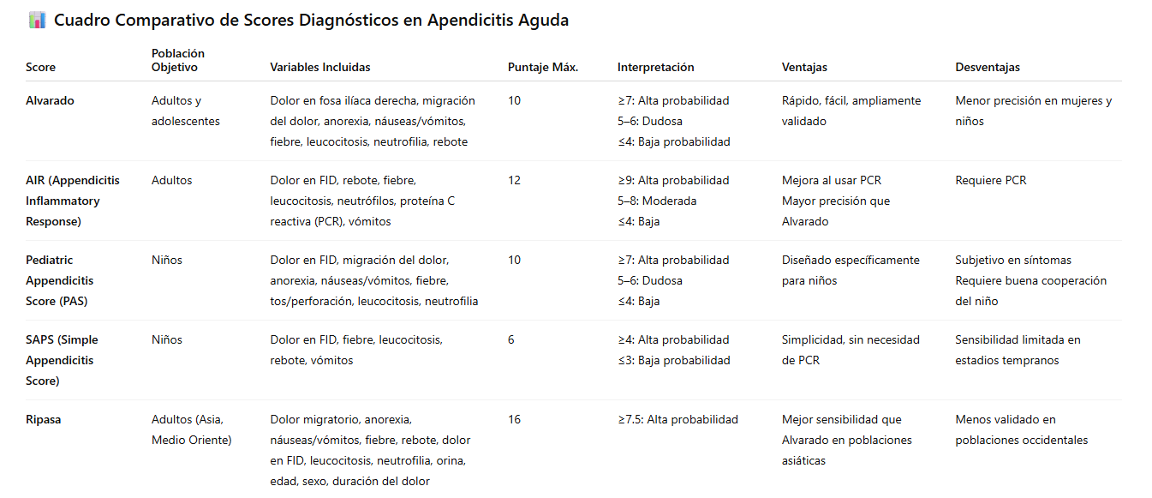
ESCALAS DE DIAGNOSTICO

Slide 3
DIAGNOSTICO
✅ Resumen y recomendaciones
Diagnóstico: utiliza AIR o AAS para estratificar riesgo; añade USG/TC y PCR para confirmar en casos intermedios.
Tratamiento:
  En apendicitis no complicada: apendicectomía laparoscópica + antibióticos es estándar; antibióticos solos pueden considerarse con seguimiento cercano.
  En apendicitis complicada: cirugía inmediata + curso antibiótico.
En entornos limitados: puntaje Alvarado + USG es combinación eficaz y económica.
Emergencias: no retrasar cirugía; ideal intervención quirúrgica en primeras 12–24 h tras diagnóstico.

Slide 4
TRATAMIENTO ACTUAL 2025
⚕️ Tratamiento: cuándo actuar y qué opción elegir
1. Apendicectomía
Sigue siendo el estándar oro, sobre todo laparoscópica, con menor dolor postoperatorio y rápida recuperación .
Urgencia de cirugía: idealmente dentro de 12–24 h tras diagnóstico para reducir riesgo de perforación, especialmente en niños .
2. Tratamiento conservador con antibióticos
En apendicitis no complicada, los antibióticos son opción válida, con éxito a corto plazo en ~70% de pacientes según el estudio CODA verywellhealth.com.
Sin embargo, hay mayor riesgo de recurrencia y estancias hospitalarias más largas. Aproximadamente 30% de quienes inician con antibióticos terminan necesitando cirugía en 90 días verywellhealth.com.
3. Abordaje híbrido
En apendicitis perforada o absceso, la estrategia es cirugía + antibiótico, con profilaxis pre‑operatoria y tratamiento postoperatorio de 3–5 días verywellhealth.com.
4. Opciones emergentes
En China se explora la técnica ERAT (endoscópica, sin resección); aunque prometedora, aún no se aplica fuera de estudios reddit.com.

Slide 5
TRATAMIENTO ANTIBIOTICO
🧫 1. Principios generales del tratamiento antibiótico
El objetivo es reducir la carga bacteriana entérica, especialmente anaerobios y bacilos gramnegativos (E. coli, Bacteroides fragilis).
En general, se recomienda un esquema empírico de amplio espectro, y luego adaptar según cultivo si se hace apendicectomía y hay complicaciones.

Slide 6
ANTIBIOTICOTERAPIA
Recomendaciones por tipo de apendicitis
A. Apendicitis aguda no complicada
Apendicitis sin perforación, absceso ni peritonitis.
1. Preoperatorio
Una sola dosis IV prequirúrgica reduce riesgo de infección de herida y complicaciones postoperatorias.
Opciones:
  Ceftriaxona 2 g IV + Metronidazol 500 mg IV
  Cefotaxima 2 g IV + Metronidazol 500 mg IV
  Ampicilina-sulbactam 3 g IV
  Alternativa si alergia a beta-lactámicos: Ciprofloxacino 400 mg IV + Metronidazol 500 mg IV

Slide 7
ANTIBIOTICOTERAPIA
2. Postoperatorio
No se requiere antibiótico postoperatorio si fue una apendicitis no complicada (evidencia fuerte, WSES 2020).
Solo se extiende antibióticos si hay signos intraoperatorios de inflamación peritoneal más allá del apéndice.

Slide 8
ANTIBIOTICOTERAPIA
Apendicitis complicada
Incluye perforación, absceso, plastrón o peritonitis localizada/difusa.
1. Preoperatorio
Esquema empírico de amplio espectro.
Opciones:
  Piperacilina-tazobactam 4.5 g IV cada 8 h
  Ceftriaxona 2 g IV + Metronidazol 500 mg IV
  Ertapenem 1 g IV diario (más costoso pero útil en regímenes ambulatorios)
  En pacientes críticos: Meropenem o Imipenem pueden considerarse si sospecha de sepsis o colonización por bacterias multirresistentes.
2. Postoperatorio
Duración: 3 a 5 días si evolución favorable, o hasta 7–10 días si hubo peritonitis difusa o absceso.
Pauta:
  Mantener el mismo esquema IV o cambiar a oral al mejorar (step-down a):
    Amoxicilina-clavulánico 875/125 mg VO cada 8 h
    Ciprofloxacino 500 mg VO cada 12 h + Metronidazol 500 mg VO cada 8–12 h

Slide 9
ANTIBIOTICOTERAPIA
Tratamiento no quirúrgico (conservador)
Aplica solo a apendicitis no complicada en pacientes seleccionados.
1. Esquema inicial (IV por 48–72 h)
Ceftriaxona 2 g IV/día + Metronidazol 500 mg IV cada 8 h
O Ertapenem 1 g IV/día si se busca tratamiento ambulatorio.
2. Luego cambio a vía oral (por 5–7 días adicionales)
Amoxicilina-clavulánico o
Ciprofloxacino + Metronidazol
Total de tratamiento: 7–10 días.

Slide 10
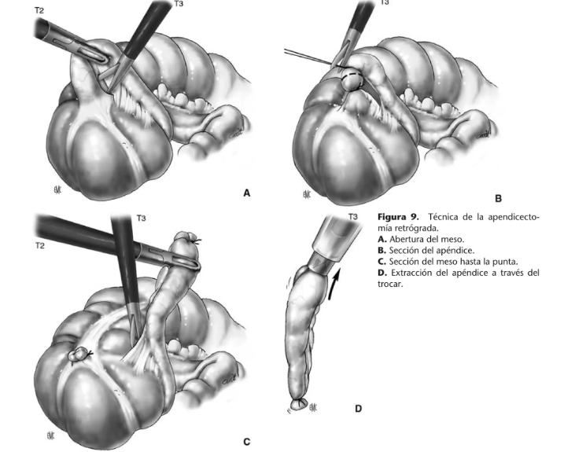
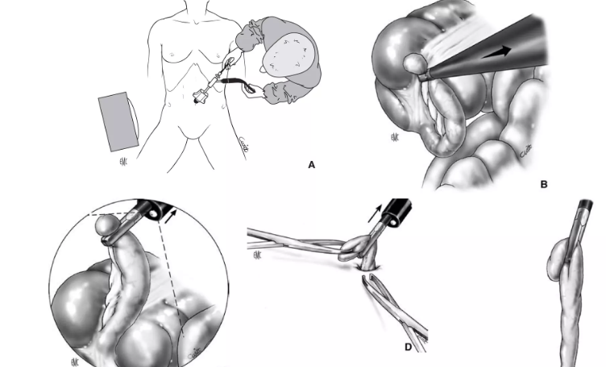
ANTIBIOTICOTERAPIA
❗ Consideraciones especiales
Niños: usar cefalosporinas de 3ra generación con metronidazol. Ertapenem está aprobado en niños >3 meses.
Embarazadas: evitar quinolonas. Usar ceftriaxona + metronidazol o ampicilina-sulbactam.
Pacientes con alto riesgo de bacterias multirresistentes: considerar cultivos + escalamiento a carbapenémicos si necesario.

Slide 11
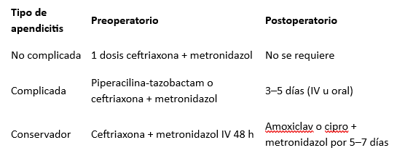
ESQUEMA SIMPLIFICADO

Slide 12
CIRUGIA

Slide 13
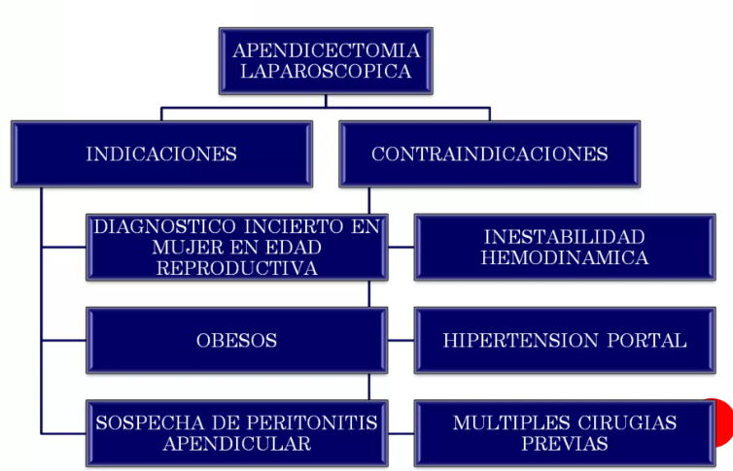
CIRUGIA

Slide 14
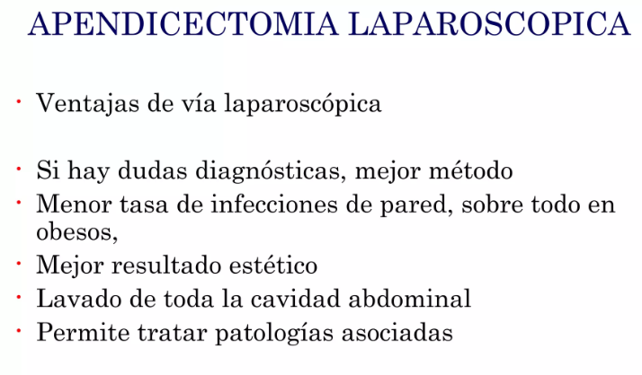
CIRUGIA

Slide 15
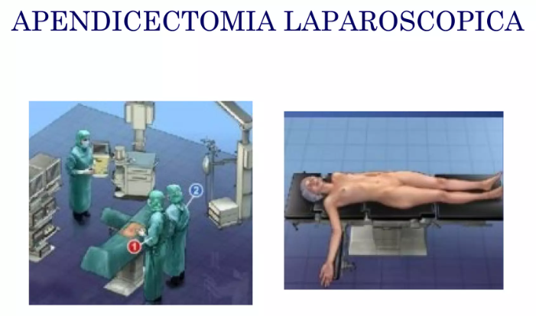
CIRUGIA

Slide 16
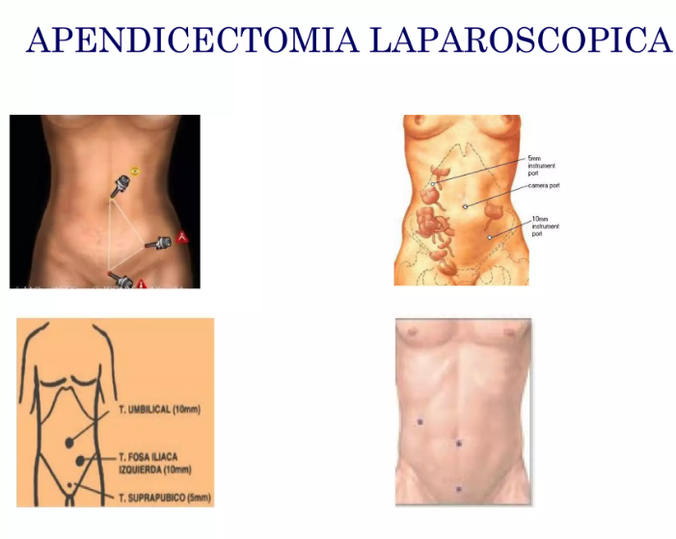
CIRUGIA

Slide 17
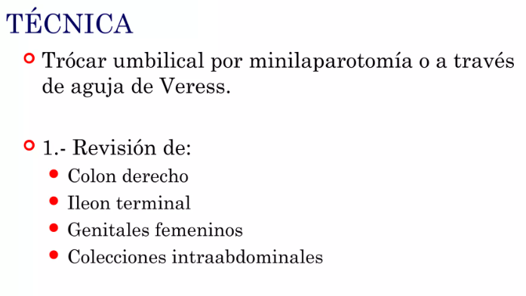
CIRUGIA

Slide 18
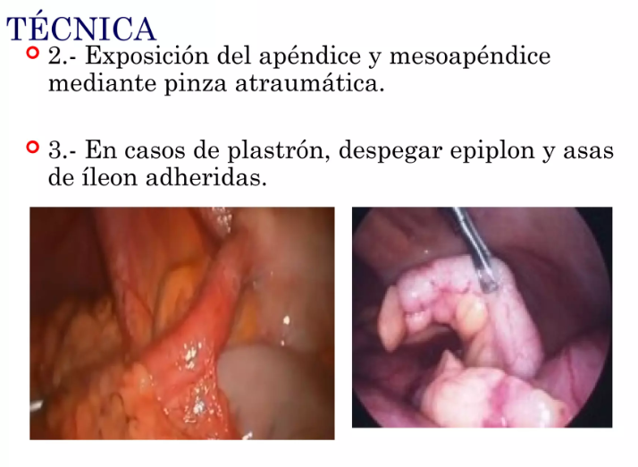
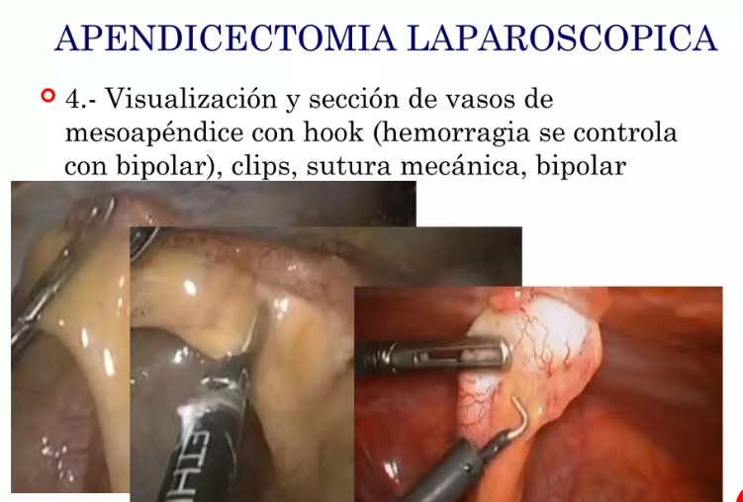
CIRUGIA

Slide 19
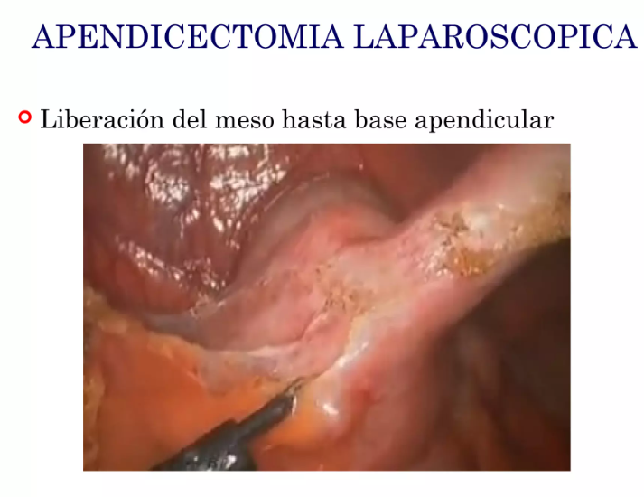
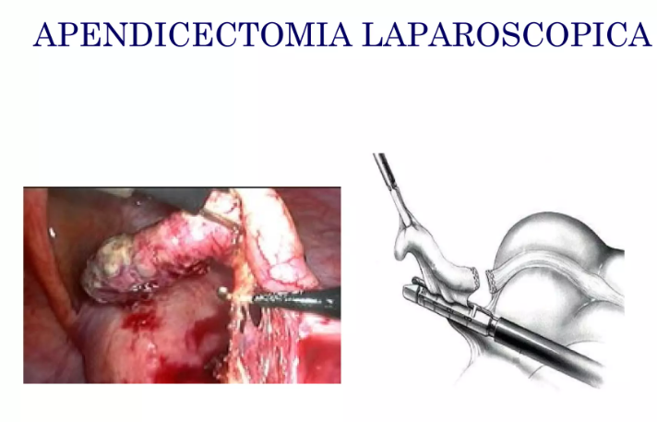
CIRUGIA

Slide 20
GRACIAS
Dr Alexander Bernedo Delgado

